Slide 1


Pizzaria Forno & Lenha
Alunos
Artur Alves de Oliveira
Guilherme Carvalho da Rosa
E-mails
artur.oliveira@aluno.cefet-rj.br guilherme.rosa.1@aluno.cefet-rj.br
Projeto Integrador de Sistemas
2026-2

Slide 2
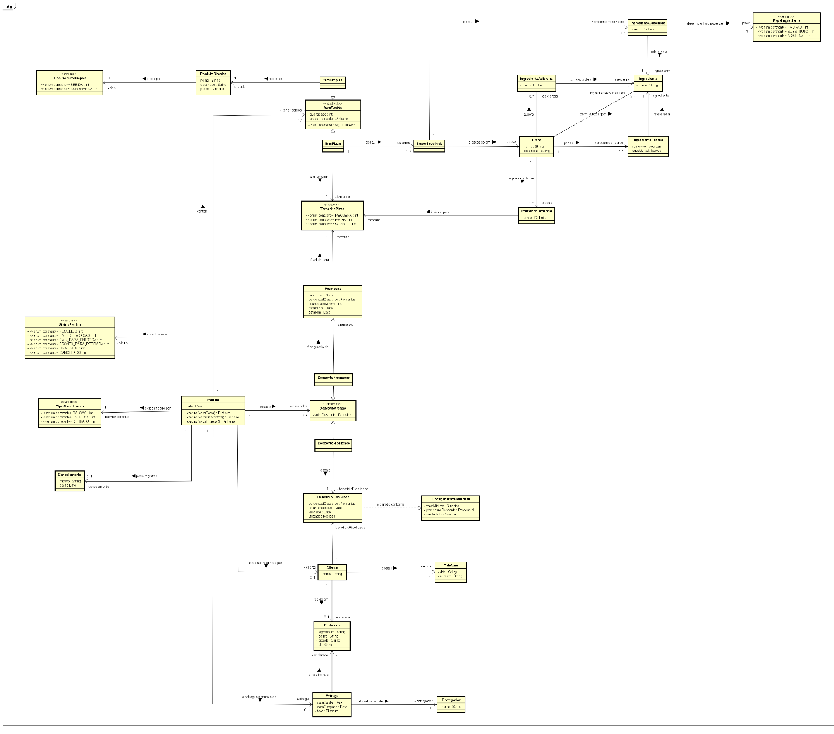
Diagrama de Classes Essencial
Projeto Integrador de Sistemas

Slide 3
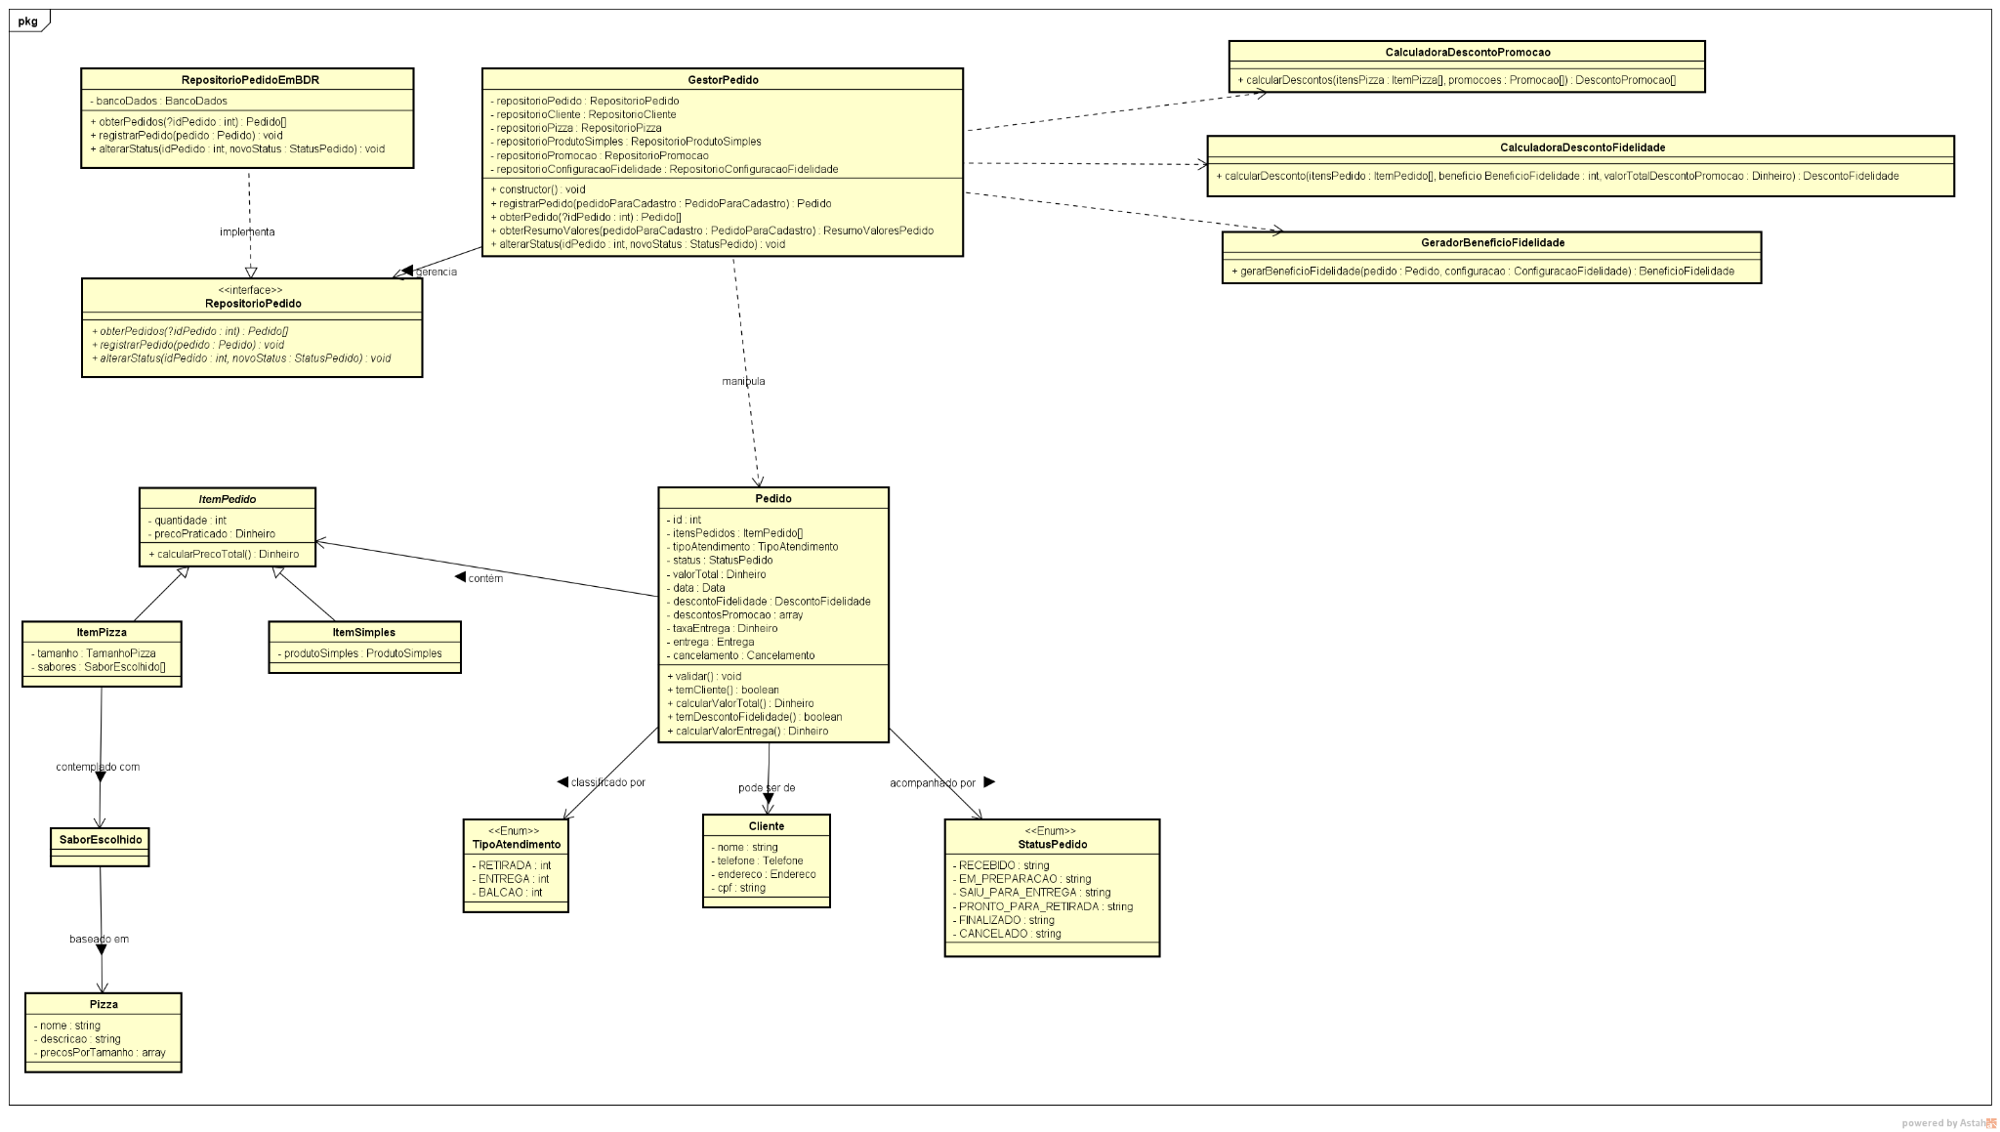
Diagrama de Classes Parcial (Arquitetura)
Projeto Integrador de Sistemas

Slide 4
DEMONSTRAÇÃO DA APLICAÇÃO
Projeto Integrador de Sistemas

Slide 5
CONTROLES DE QUALIDADE
Projeto Integrador de Sistemas

Slide 6
Referências
Documentação - PHP
Documentação - Kahlan
Documentação - Vite
Documentação - Playwright
Documentação - Vitest
Documentação - Bootstrap 5
Phinx
PHP-CS-Fixer
Documentação - PHPStan
Documentação - Husky
lint-staged
Prettier
Documentação - Gherkin
Documentação - pnpm
Documentação - Composer
page.js
Projeto Integrador de Sistemas

Slide 7
E-mails
artur.oliveira@aluno.cefet-rj.br guilherme.rosa.1@aluno.cefet-rj.br
PERGUNTAS, DÚVIDAS OU SUGESTÕES
Projeto Integrador de Sistemas

Slide 8
FIM

